Slide 2
Үй тапсырмасын сұрау I топ. Мұхтар Әуезовтің өмірбаяны мен пьесалары. II топ. Мұхтар Әуезовтің әңгімелері мен повестері. III топ. «Абай жолы»романы мен романдағы Абай бейнесі.

Slide 3
« Еңлік-Кебек » пьесасы
Тақырыбы:
М.Әуезов

Slide 4
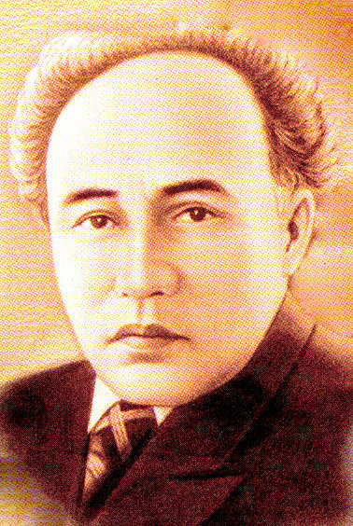
М.Әуезов (1897-1961)

Slide 5
«Туған халқына мәңгілік мұра болғандай ғасырлық туынды сыйлау тек қадау - қадау ұлылардың үлесіне тиген.Солардың бірі – Мұхтар Әуезов. » З.Қабдолов

Slide 6
«Қазақстан үшін Әуезов - екінші Абай» Погодин

Slide 7
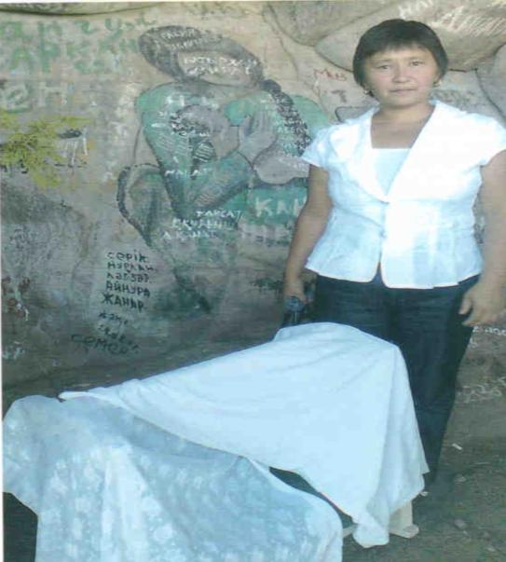
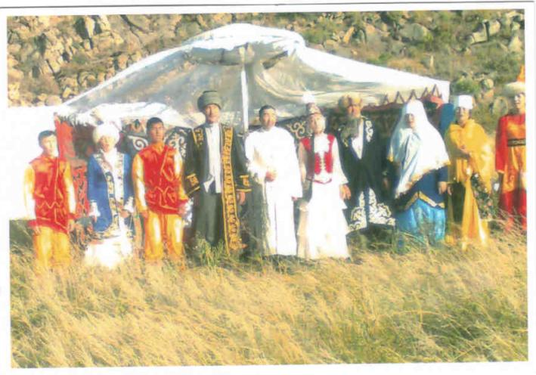
Мұхтар Әуезовтың әйгілі «Еңлік-Кебек» пьесасындағы Еңлік пен Кебектің жасырынған Үй тасы «Еңлік-Кебек» - 1917 жылы мамыр айында, жайлауда Абайдың жары Әйгерім үйінде алғаш қойылған қазақ елі тарихындағы бірінші пьеса.
1917 жылы мамыр айында Ойқұдық жайлауында Абайдың аяулы жары Әйгерімнің сегіз қанат үйінде «Еңлік-Кебек» пьесасы қойылған.

Slide 8
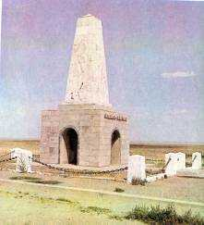
Еңлік – Кебек мазары

Slide 9
Шығарманың композициялық-сюжеттік құрылысы
Р\с | Оқиға желісі | Оқиға өрісі
1. | Экспозиция
2. | Оқиғаның басталуы
3. | Оқиғаның дамуы
4. | Оқиғаның шиеленісуі
5. | Оқиғаның шарықтауы
6. | Оқиғаның шешімі
Кебектің Нысан абызға бал ашқызуы
Кебектің аңға шығуы.Еңлікпен кездесуі. (Сахналық қойылым)
Кебек пен Еңліктің байланысы
Кебектің Еңлікті алып қашуы,сәбилерінің дүниеге келуі.
Екі жасты өлтіруге шешім қабылдауы.
Екі жастың өлімі,сәбидің тауда жалғыз қалуы. (Сахналық қойылым)

Slide 10
«Еңлік пен Кебектің өліміне кім кінәлі?» тақырыбында пікірталас жүргізу. 1-топ. Екі жастың өздері кінәлі 2-топ. Ру басылары кінәлі ( Әр топ пікірлерін ортаға салады) 3-топ. Сарапшылар (Қай топ ұтымды пікір айтады,соларға баға береді)

Slide 11
Топтық тапсырма
І - топ | Еңлік -
ІІ - топ | Кебек -
ІІІ - топ | Кеңгірбай -
сұлу, намысшыл, қайсар, өз теңін іздеуші, антына адал , ақылды
батыр, сөзге берік, ержүрек
мінезі қатты кісі, қатыгез, ескі салтты қорғаушы

Slide 12
“ Еңлік-Кебек рухымен сырласу ” тақырыбында ойтолғау жазу І – топ Ру басылары кінәлі ІІ – топ Екі жастың өздері кінәлі (Әр топ өз пікірлерін қорғап шығады) ІІІ – топ Сарапшы – қазылар (қай топ ұтымды пікір айтады, соларға баға береді, қорытынды шығарады.

Slide 13
Сабақты қорытындылау. 1. «Еңлік-Кебек» пьесасы қашан жарық көрді? 2.М.Әуезовтің «Еңлік-Кебек» пьесасында қандай мәселелер көтерілген? 3. Автор шешімімен келісесіз бе? Егер сен автор орнында болсаң шығарманы қалай аяқтар едің?

Slide 14
Үйге тапсырма: «Еңлік-Кебек» пьесасын оқу. « Ғашықтың тілі - тілсіз тіл » тақырыбында шығарма жазу.

